Slide 1
R-NEE 2025

Slide 2
R-NEE
Registro de estudiantes con Discapacidad

Slide 3
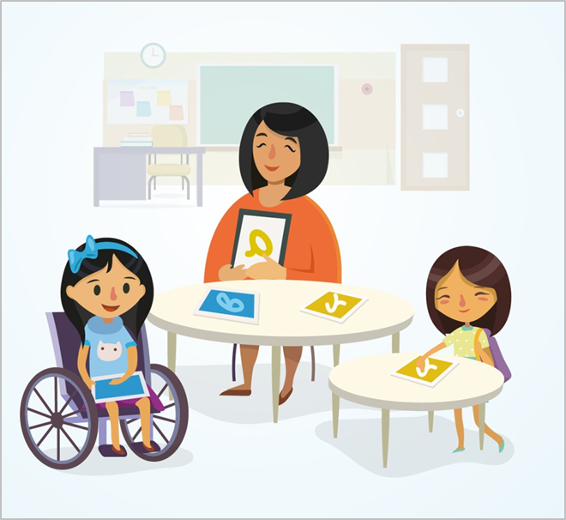
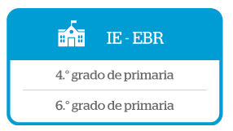
Grados a registrar
4° grado de primaria
2° grado de secundaria
5° grado de secundaria

Slide 4
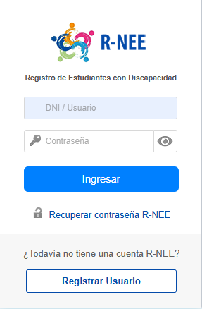
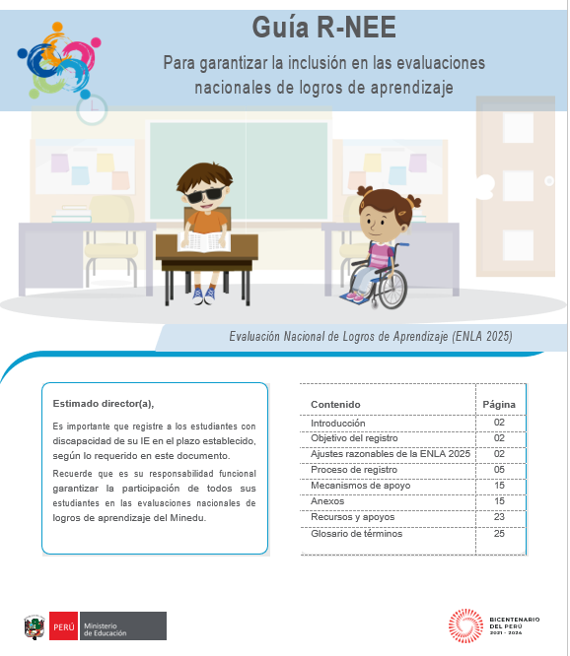
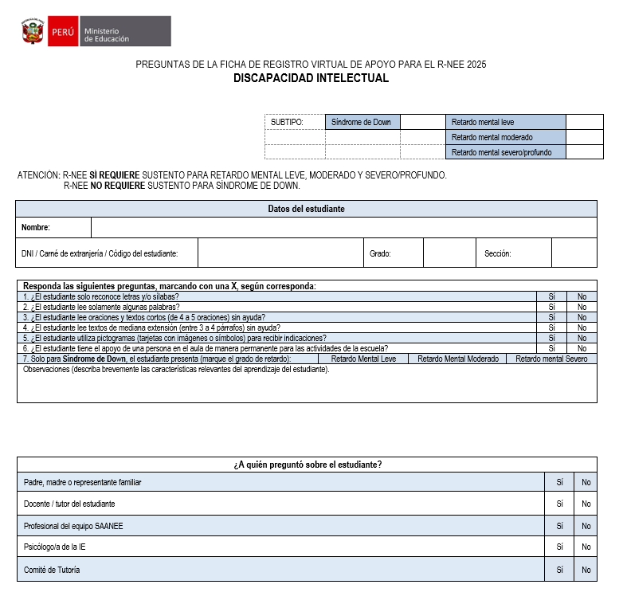
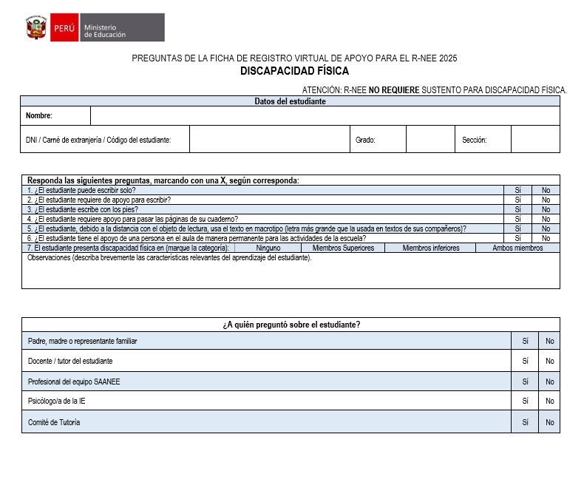
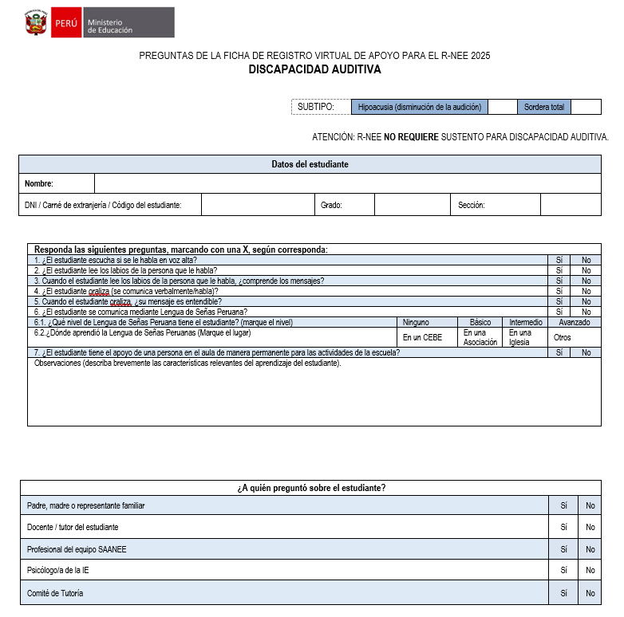
Recursos
Sistema
Guía
Fichas
Notes:
La información sobre el aforo del aula y el mobiliario necesario para la evaluación se incluirán en el contenido del compromiso de aplicación y préstamo del aula.

Slide 5
Etapas del proceso de registro
Institución educativa
Plataforma virtual
Identificar a los estudiantes con discapacidad.
Consultar sobre las características del estudiante con discapacidad
Registrar a los estudiantes el Sistema R-NEE.
Esperar validación de la UMC

Slide 6
ETAPA 1
Identificar a los estudiantes con discapacidad
El director consulta a los docentes de las secciones de los grados focalizados para las evaluaciones por la presencia de algún otro estudiante con discapacidad, según los tipos de discapacidad contempladas en el R-NEE.
Notes:
Actualizar los enlaces

Slide 7
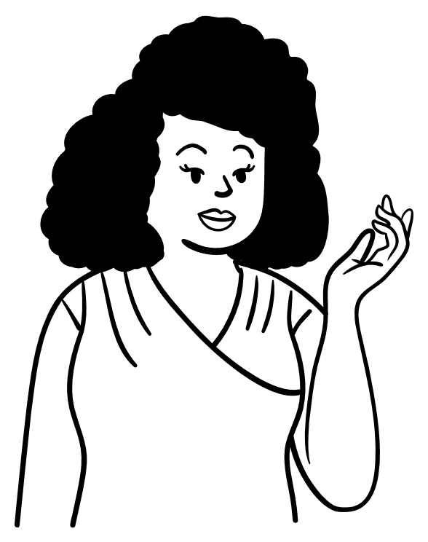
¿Qué discapacidades requieren sustento para el registro?
Tipo de discapacidad | Subtipo de discapacidad | ¿Requiere Sustento?
Visual | Baja visión | Sí
 | Ceguera total | No
Auditiva | Hipoacusia | No
 | Sordera total | No
Física |  | No
Trastorno del espectro autista |  | Sí
Sordoceguera |  | Sí
Discapacidad intelectual | Síndrome de Down | No
 | Retardo mental leve | Sí
 | Retardo mental moderado | Sí
 | Retardo mental severo/profundo | Sí

Slide 8
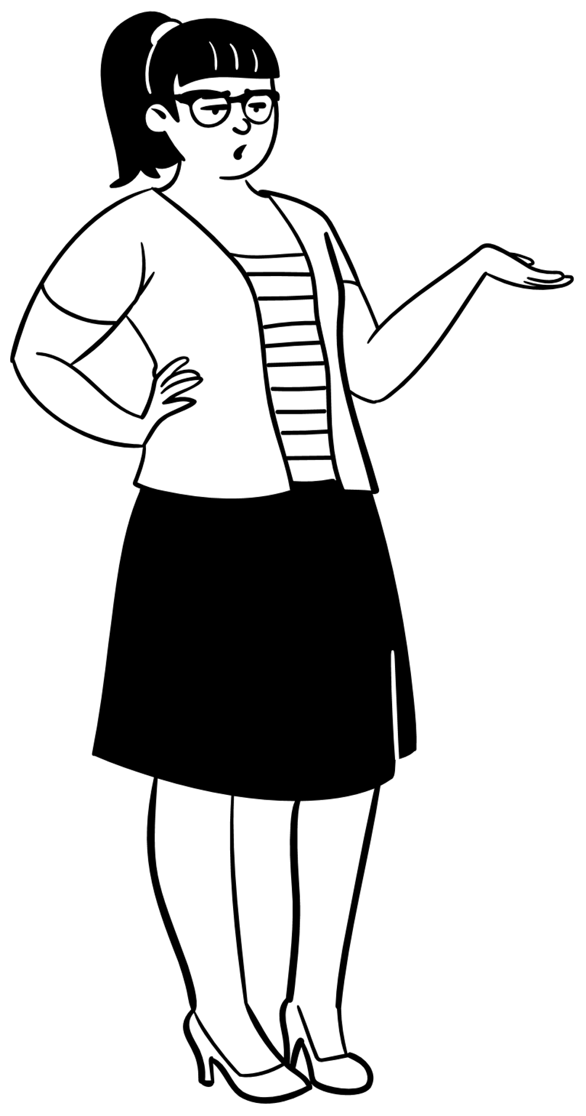
¿Cuáles son los tipos de sustento?
Ejemplos
Certificado de discapacidad
Son documentos emitidos por centros de salud autorizados.
Resolución Conadis
Carnet Conadis
Informe médico

Slide 9
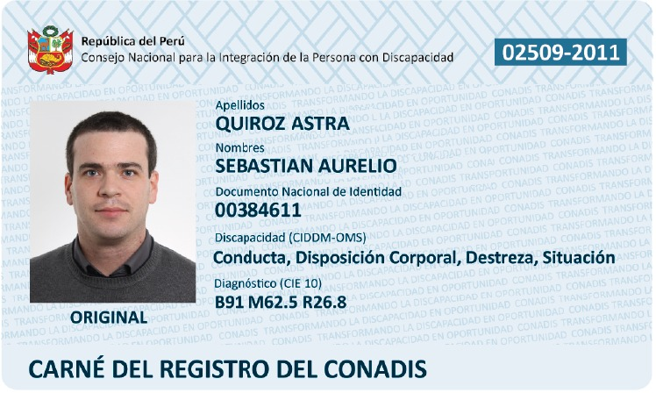
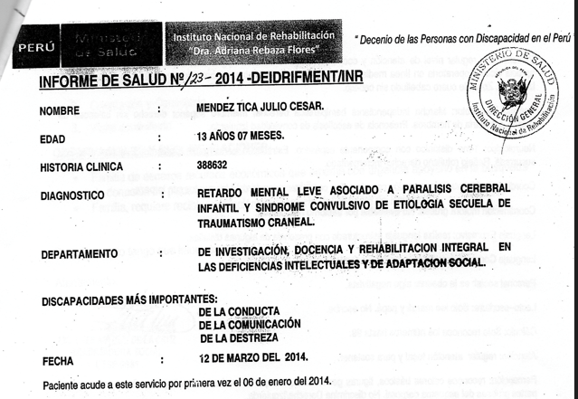
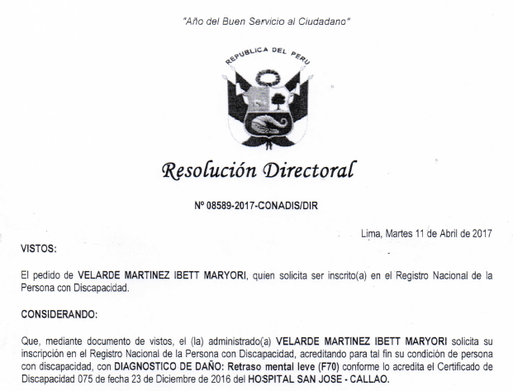
Documentos de sustento
CARNÉ CONADIS
CERTIFICADO DE DISCAPACIDAD
INFORME MÉDICO
RESOLUCIÓN CONADIS
Notes:
Actualizar los enlaces

Slide 10
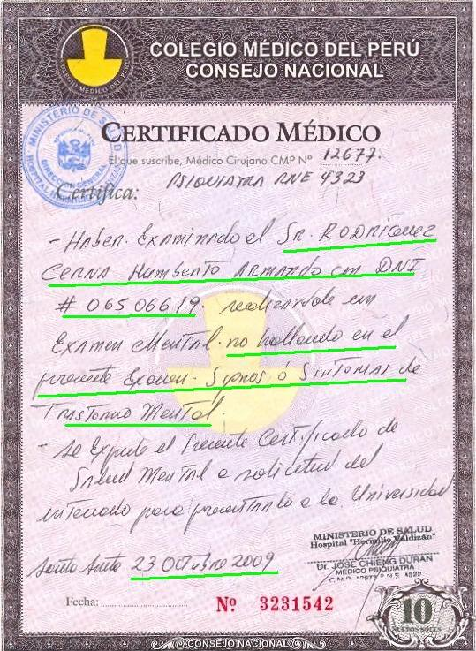
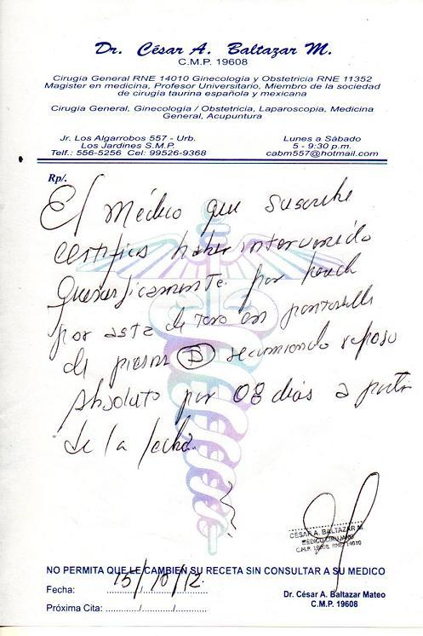
Los certificados de médicos particulares no se aceptarán como sustentos válidos

Slide 11
ETAPA 2
Consultar sobre las características del estudiante
Identificar a la(s) persona(s) de apoyo.
Consulta por la información requerida del estudiante, según el tipo de discapacidad.
Notes:
Actualizar el enlace del PPT

Slide 12
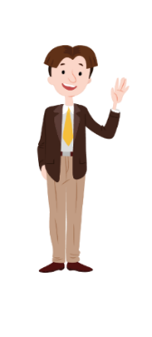
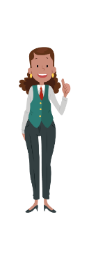
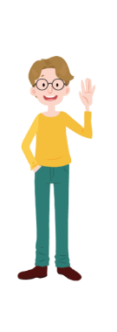
Personas de apoyo
Docente de aula o docente tutor​
Padre, madre o representante familiar​
Profesional del equipo SAANEE​
Psicólogo de la IE​
Representante del Comité de Tutoría
Notes:
Actualizar el enlace del PPT

Slide 13
Registrar a los estudiantes en el sistema
Paso 1. Ingresar al R-NEE
Paso 2. Registrar la información de los estudiantes
Paso 3. Finalizar el proceso del registro
umc.minedu.gob.pe/discapacidad
Notes:
Actualizar enlace del Sireg

Slide 14
Ingrese al Sistema de registro R-NEE
Paso 1

Slide 15
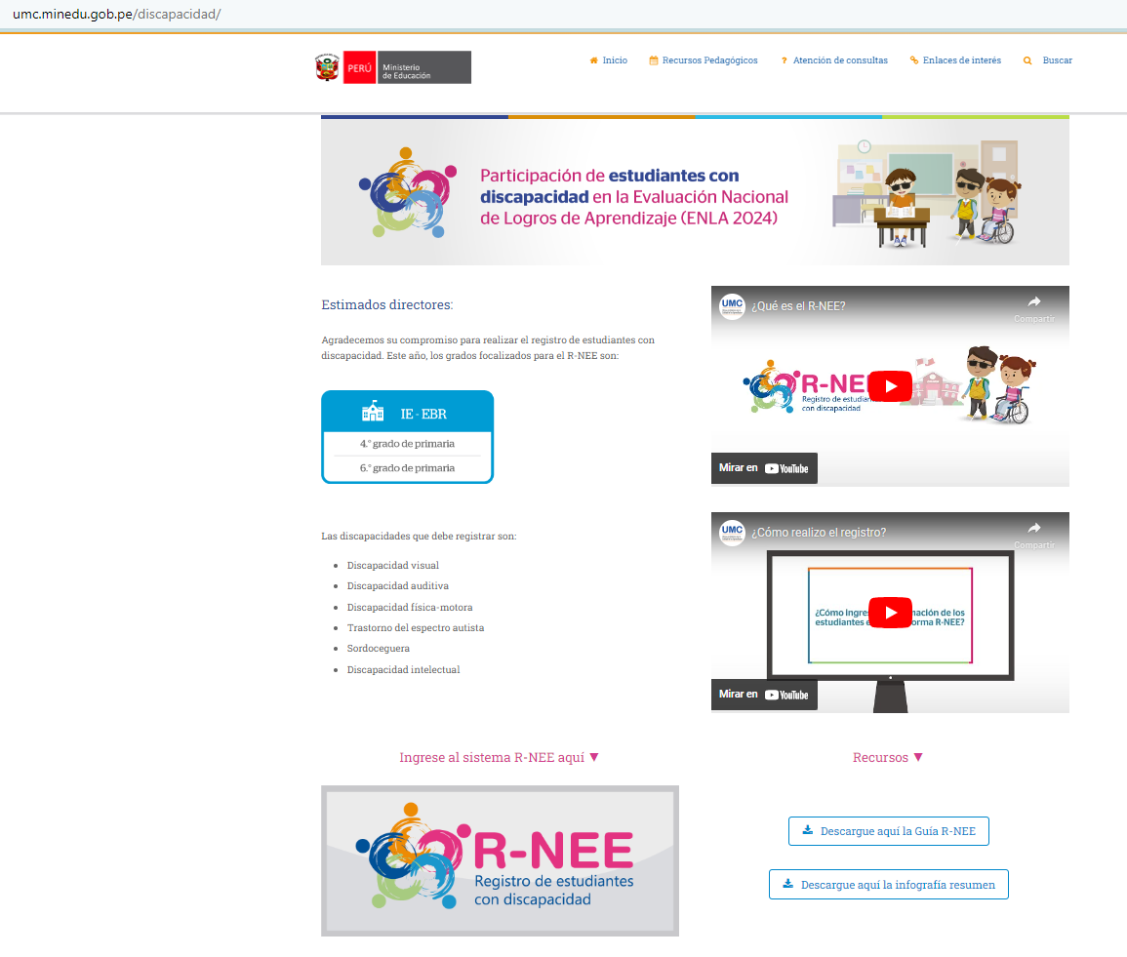
Ingresar a la página web
umc.minedu.gob.pe/discapacidad
Clic aquí

Slide 16
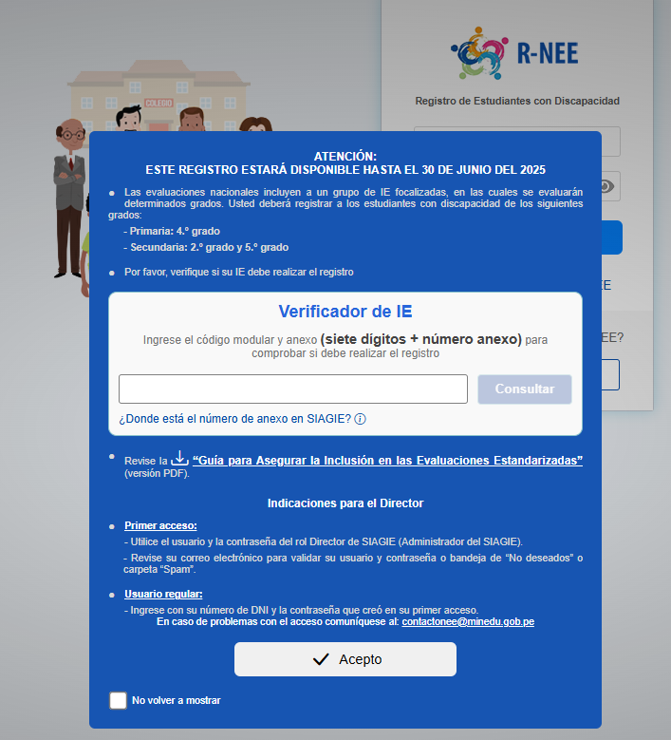
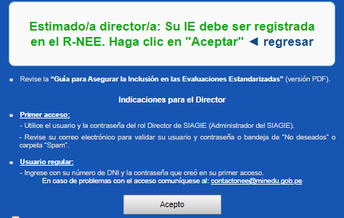
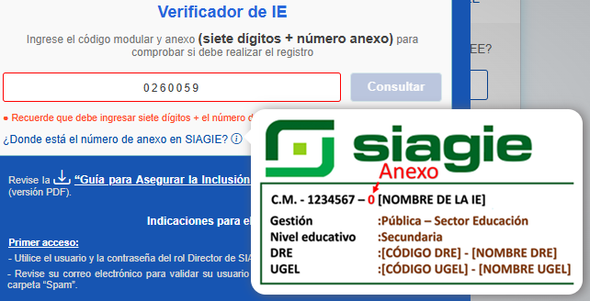
Verificar la participación de la IE
Primero verifique si su IE requiere registrar la información de los estudiantes con discapacidad en el R-NEE.
IE no está focalizada
Ingrese el código modular
IE sí está focalizada
Dónde está el número de anexo en SIAGIE

Slide 17
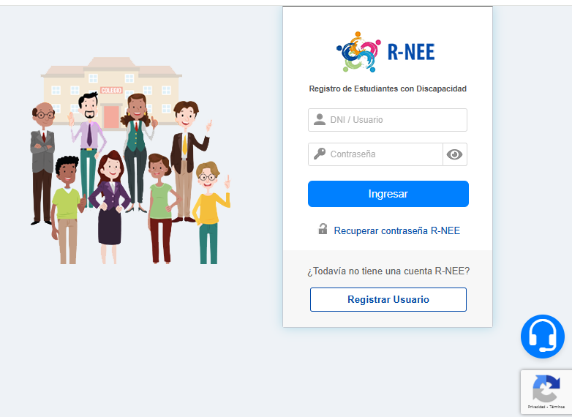
Si se registró anteriormente, inicie la sesión utilizando su usuario y contraseña

Slide 18
Pantalla principal
AVISO FLOTANTE

Slide 19
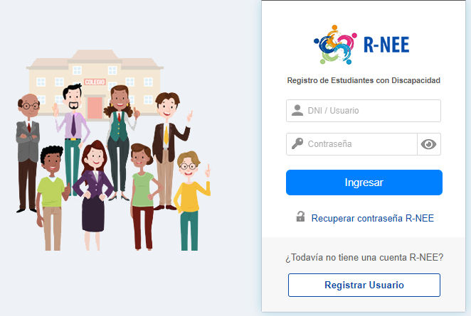
Caso 1
Si es su primer acceso, seleccione la opción
registrar usuario:
Haga clic en
Registrar Usuario

Slide 20
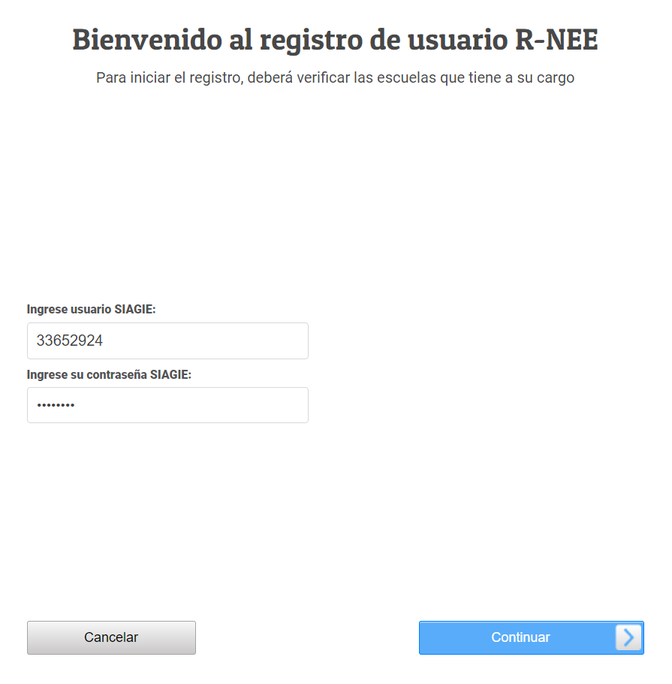
Identificar al usuario
Ingrese el usuario SIAGIE
Ingrese la contraseña SIAGIE
Haga clic en el botón continuar

Slide 21
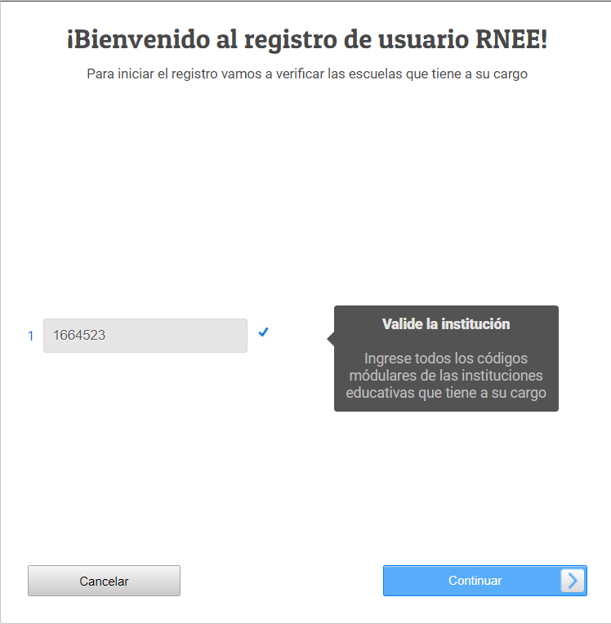
Identificar a la IE
Ingrese el código modular
Haga clic en el botón continuar

Slide 22
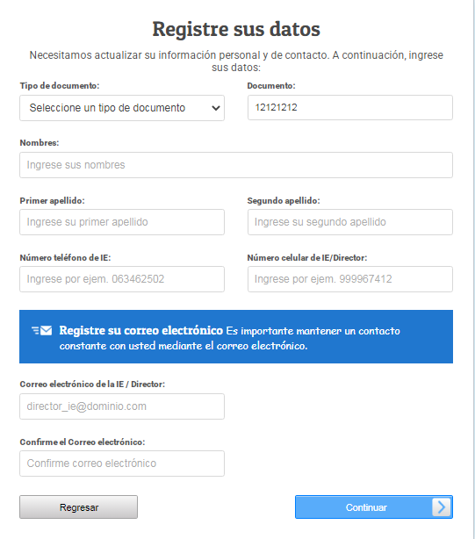
Actualizar información
Actualice sus datos personales
Ingrese su correo electrónico
Haga clic en el botón continuar

Slide 23
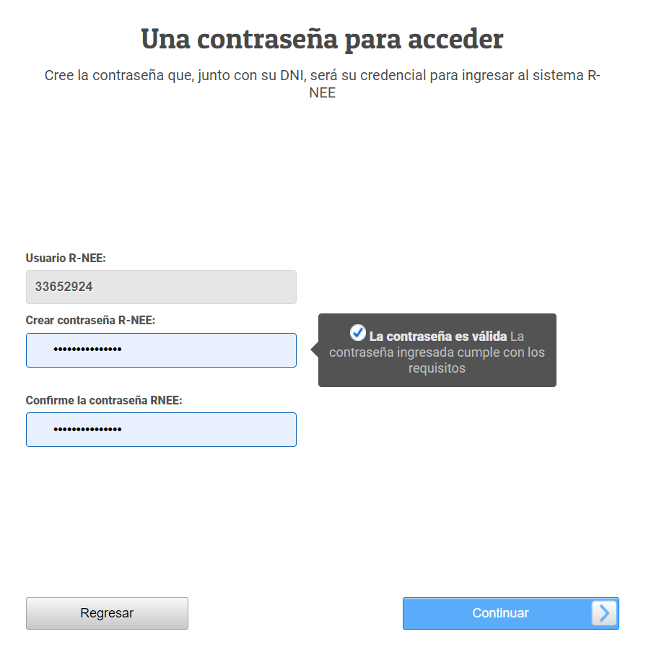
Crear una contraseña
Crear una contraseña para el R-NEE, con al menos 6 caracteres entre números y letras
Haga clic en el botón continuar

Slide 24
Persona de contacto
Identifique si hay otra persona que será responsable del registro de los estudiantes con discapacidad y responda:
Director(a), ¿es usted es la única persona de contacto?

Slide 25
Persona de contacto – opción 1
Director, si usted es la única persona de contacto, haga clic en SÍ
Haga clic en el botón continuar
Director(a), ¿es usted es la única persona de contacto?

Slide 26
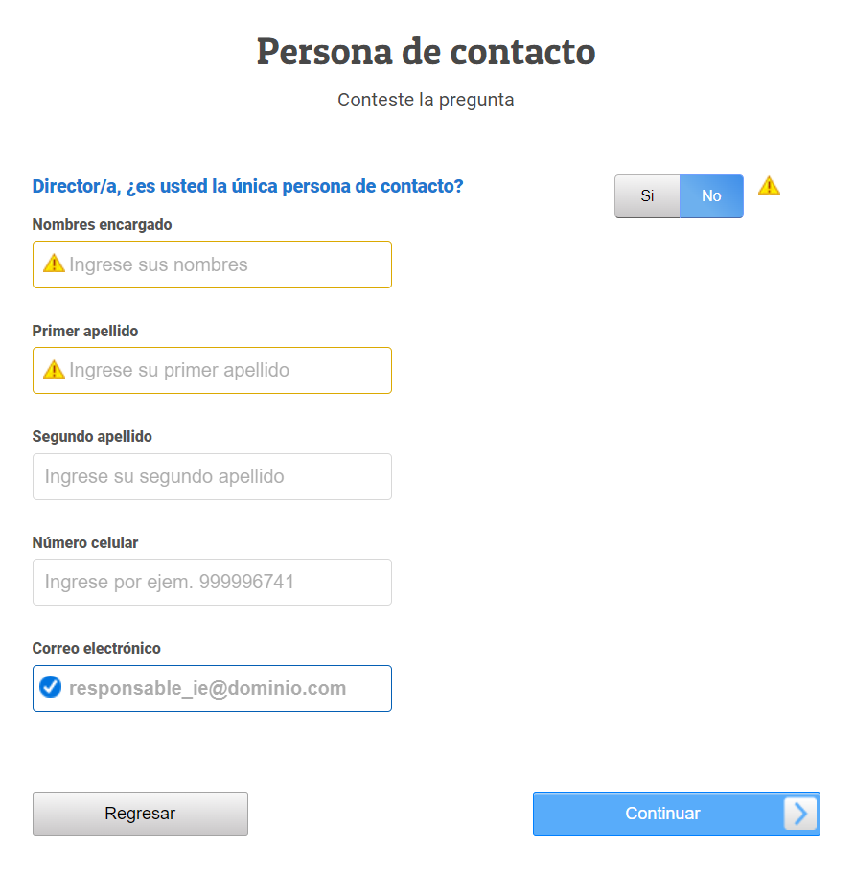
Persona de contacto – opción 2
Director, si usted no es la única persona de contacto del registro, haga clic en No
Complete la información solicitada de la otra persona encargada que usted designe
Haga clic en el botón continuar

Slide 27
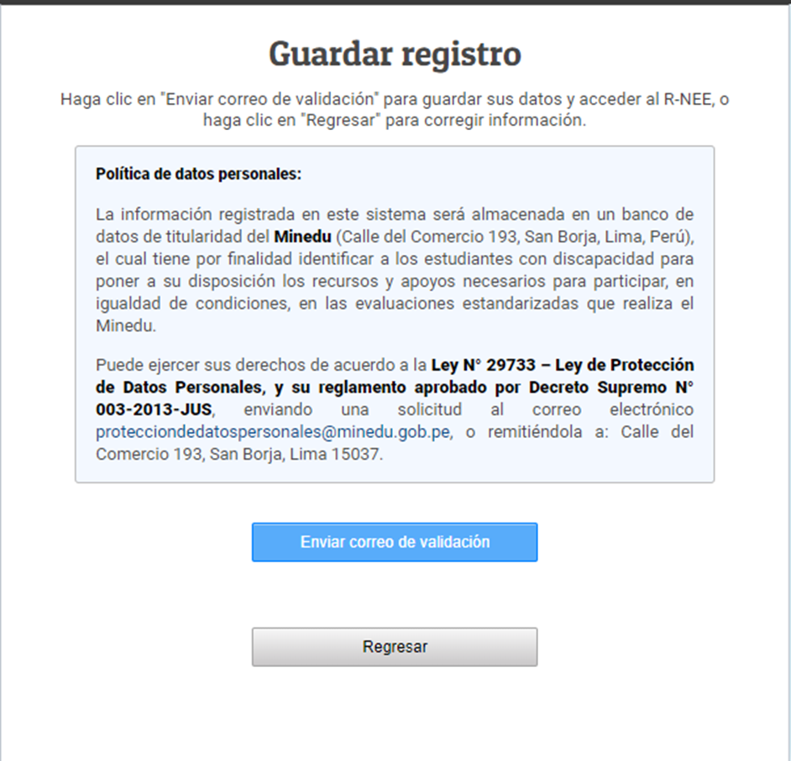
Guardar la información ingresada
Cuando termine de registrar los datos en el formulario le aparecerá el siguiente mensaje:
Si ya finalizó, haga clic en el botón Guardar
Si tuviera que realizar algún cambio, haga clic en el botón Regresar

Slide 28
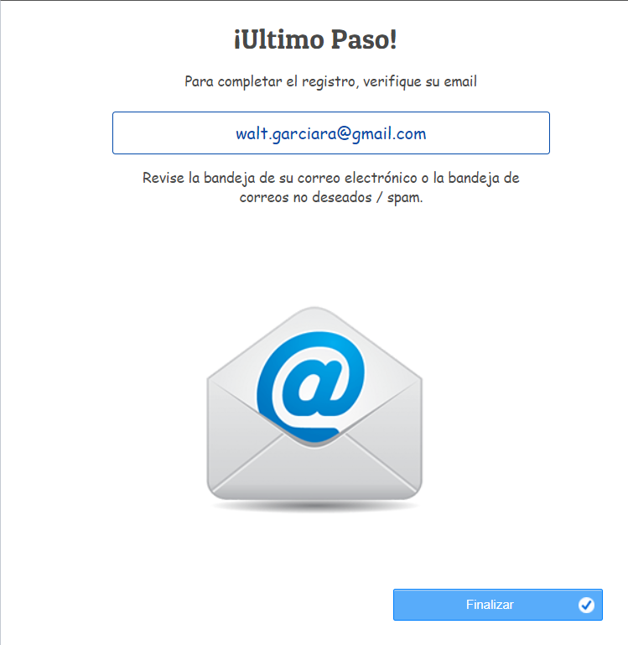
Revisar el correo electrónico
Luego de guardar la información del formulario, se enviará un mensaje a su correo electrónico que debe revisar.
Haga clic en el botón finalizar
rosavp@gmail.com

Slide 29
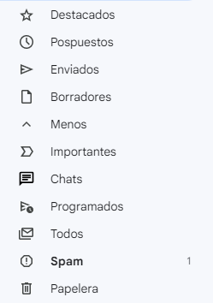
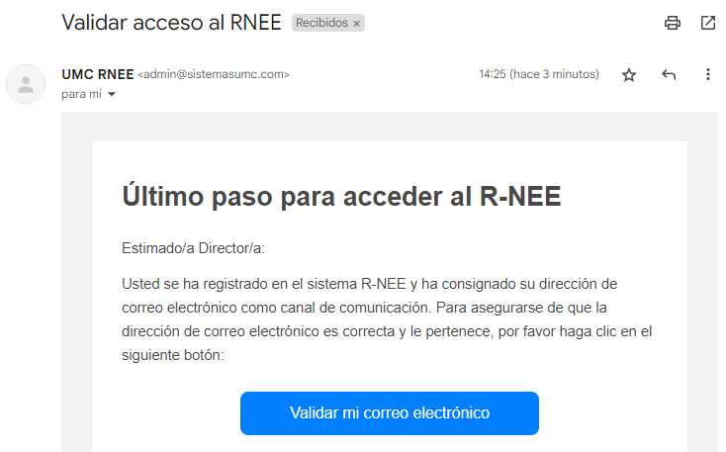
Revisar el correo electrónico
Bandeja de entrada
Carpeta Spam
Haga clic

Slide 30
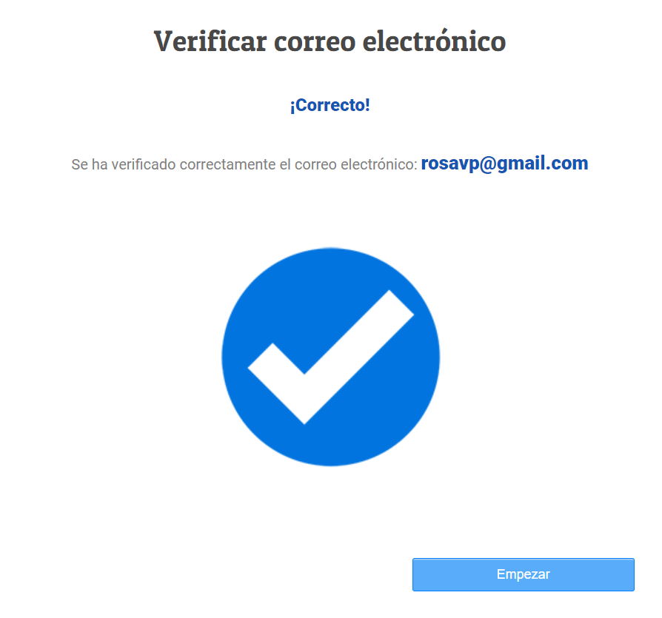
Finalizar registro de datos
Aparecerá, en una nueva ventana, un mensaje que indica que la verificación se realizó correctamente
Haga clic en Empezar, para iniciar el registro de estudiantes con discapacidad

Slide 31
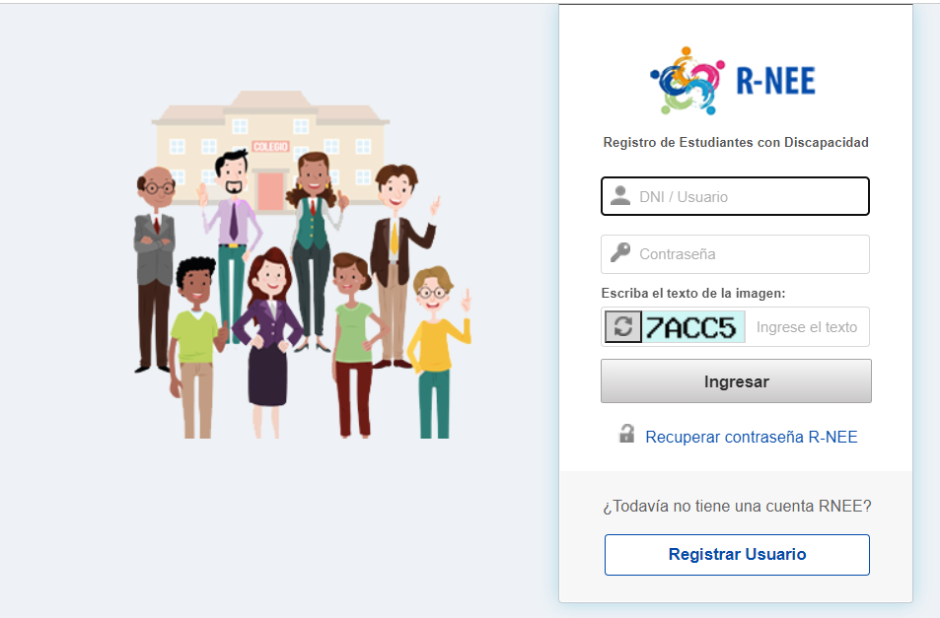
Caso 2
Si no recuerda su contraseña, puede generar una nueva:
Haga clic en
Recuperar contraseña R-NEE

Slide 32
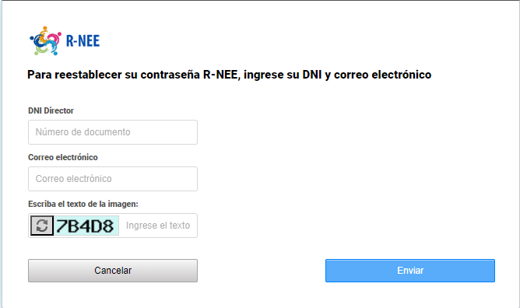
Reestablecer contraseña

Slide 33
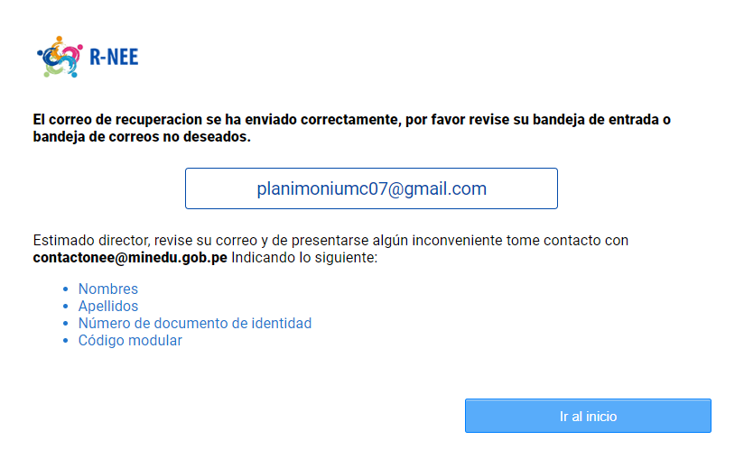
Reestablecer contraseña

Slide 34
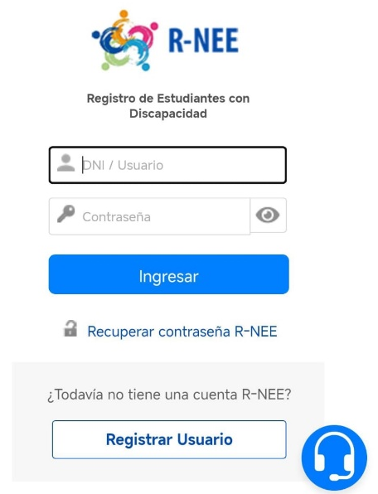
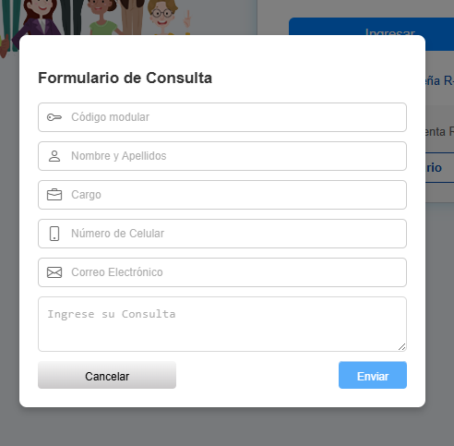
En caso de duda o consulta
Formulario de consulta
Ícono de formulario de consulta

Slide 35
Registro de la información
Paso

Slide 36
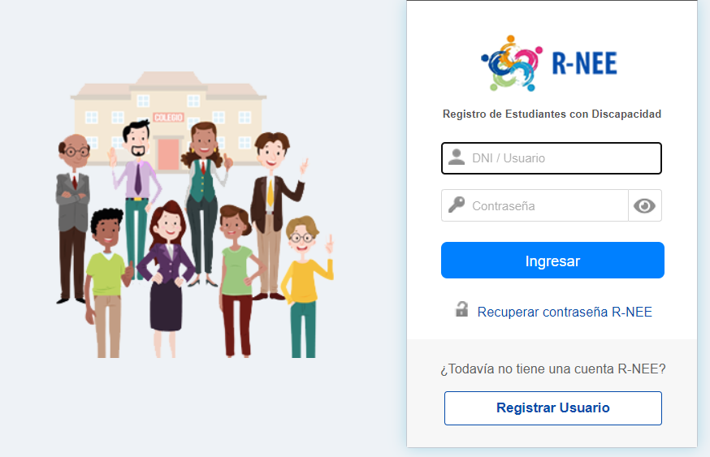
Acceso para el registro de estudiantes
Ingrese con el usuario y contraseña generada para el R-NEE
Haga clic en Ingresar

Slide 37
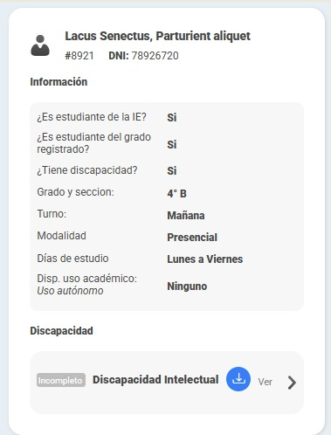
Pantalla principal
CÓDIGO MODULAR
GRADOS A REGISTRAR
AGREGAR ESTUDIANTE
LISTADO DE ESTUDIANTES

Slide 38
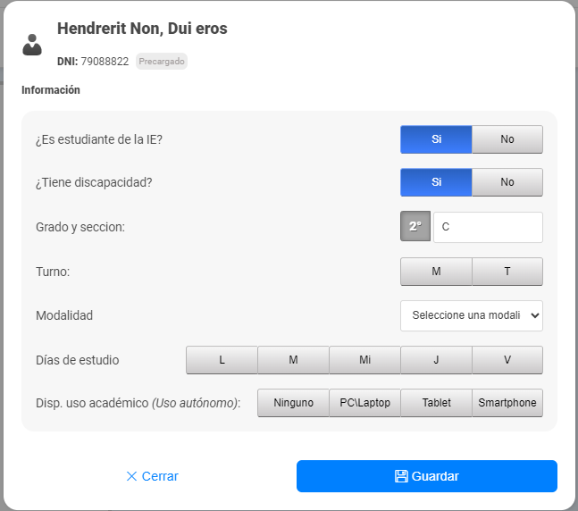
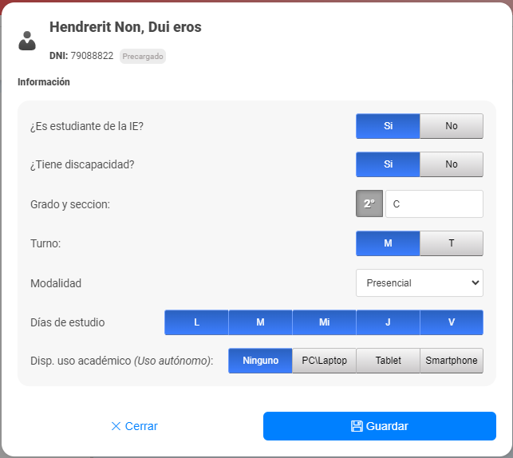
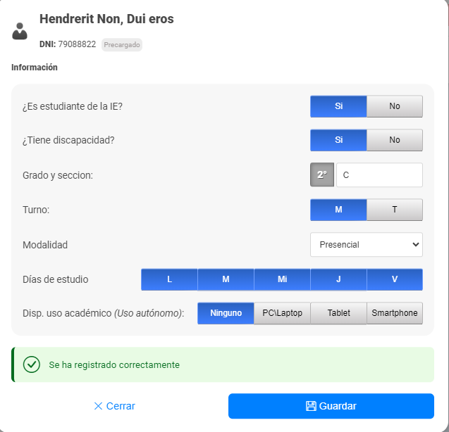
Paso 2.1 Complete la información de estudiantes precargados
Paso 2.1.1 Complete la tarjeta del estudiante
Para empezar el registro de la discapacidad del estudiante, haz clic en el botón Iniciar registro.

Slide 39
Pantalla principal
Para realizar el registro de la discapacidad, haz clic en el botón Ver.

Slide 40
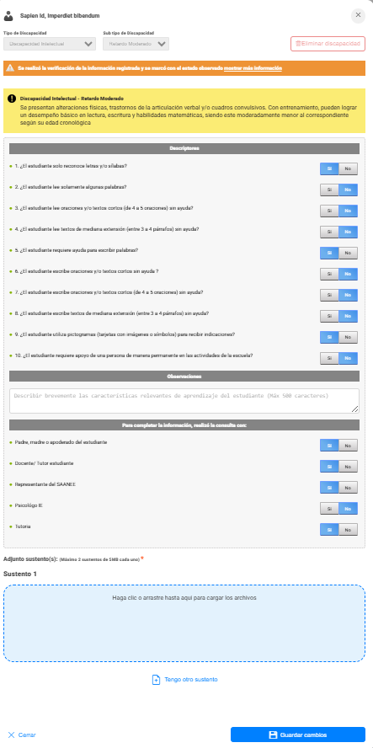
Ficha de registro virtual
PRIMERA SECCIÓN
Seleccione el tipo de discapacidad y el sub tipo de discapacidad
2. SEGUNDA SECCIÓN
Completa la información del estudiante y los descriptores (ítems)

Slide 41
Ficha de registro virtual
3. TERCERA SECCIÓN
Completa alguna observación relevante sobre la discapacidad, así como el registro sobre las personas de apoyo consultadas
4. CUARTA SECCIÓN
Adjunte el sustento, de ser necesario.
Al terminar, dale clic al botón guardar

Slide 42
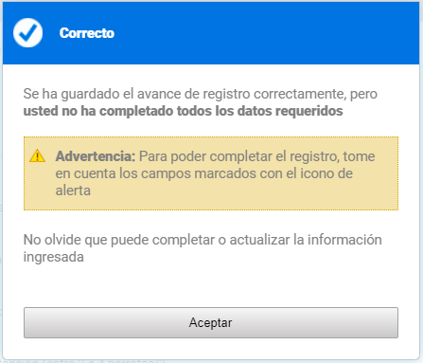
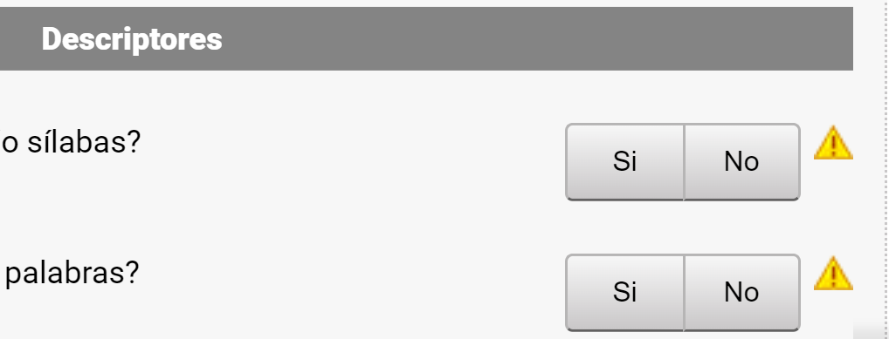
Mensajes de advertencia
Algunos o todas las preguntas de la ficha virtual no tienen respuesta.
No se adjuntó el documento de sustento de un tipo de discapacidad que sí lo requiere.

Slide 43
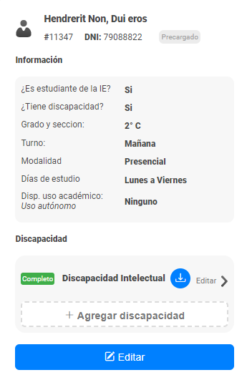
Estudiante que presenta más de una discapacidad
Si el estudiante presenta más de una discapacidad, haga clic en la opción “Agregar discapacidad”, seleccione el tipo de discapacidad y siga los pasos anteriores

Slide 44
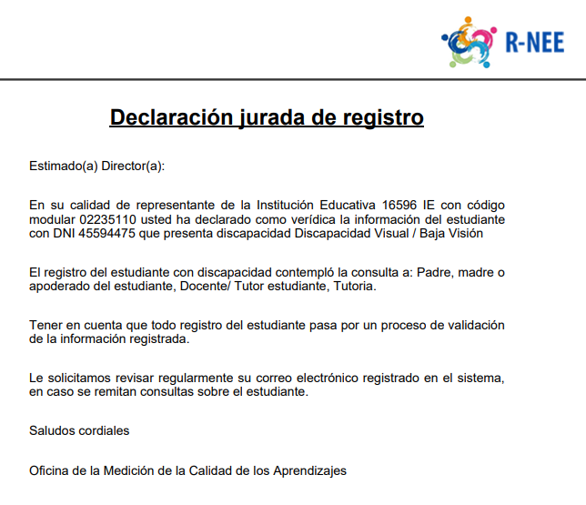
Declaración jurada del registro de la discapacidad
Al término del registro de cada tipo de discapacidad, se podrá descargar la declaración jurada (DJ) sobre la información consignada en el R-NEE.
Se generará una declaración jurada por cada tipo de discapacidad

Slide 45
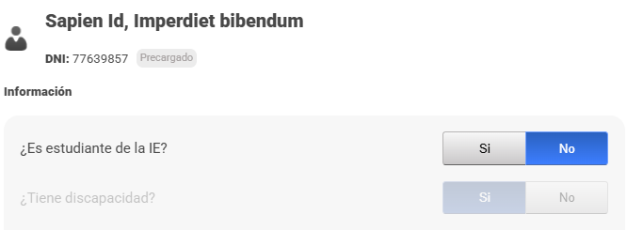
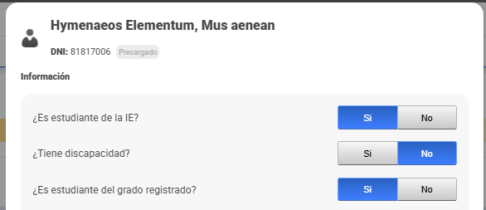
Casos
Si el estudiante ya no asiste a la IE, haga clic en el botón NO para ¿Es estudiante de la IE?
Si el estudiante no presenta ninguna discapacidad, haga clic en el botón NO para ¿tiene discapacidad?
2
3
Si el estudiante no pertenece al grado que aparece en la Tarjeta del estudiante, haga clic en el botón NO para ¿Es estudiante del grado registrado?

Slide 46
Discapacidad registrada es incorrecta
Si la discapacidad registrada es incorrecta, haga clic en el botón editar para ingresar a la ficha y luego haga clic en el botón Eliminar discapacidad.
Si el estudiante está registrado con una discapacidad incorrecta, ingrese para editar la información y haga clic en el botón eliminar discapacidad

Slide 47
IE no tiene estudiantes con discapacidad
3
Si en su IE no hay estudiantes con discapacidad en los grados señalados, también debe ingresar al R-NEE y declarar dicha información.

Slide 48
Paso 2.2 Registrar nuevo estudiante
Haga clic en el botón agregar estudiante, complete la información solicitada y siga con los pasos anteriores.

Slide 49
Registrar nuevo estudiante
Completa la información del nuevo estudiante a registrar
Seleccione el tipo de discapacidad y el sub tipo de discapacidad
Completa la información del estudiante, descriptores (ítems) y sobre las personas de apoyo consultadas
* Adjuntar sustento en caso lo requiera el tipo de discapacidad.

Slide 50
Finalice el proceso de registro
Paso
3

Slide 51
Envío del registro
Haga clic en el botón enviar registro cuando haya completado la información de todos los estudiantes con discapacidad de su institución.

Slide 52
Envío del registro
Confirme que está seguro que desea finalizar el registro.

Slide 53
Envío del registro
Usted ha finalizado el registro de los estudiantes con discapacidad

Slide 54
Envío del registro
Bandeja de entrada
Carpeta Spam
Verificar la información del mensaje de finalización

Slide 55
Validación de la información
Un equipo de la UMC revisa la información y los documentos, de ser el caso, que el director consignó en el R-NEE.
La validación se realizará en paralelo al registro y se extenderá hasta el 30 de junio.
En caso se encuentren inconsistencias, omisiones o dudas se asignará el estado “observado” al estudiante y se comunicará, al director, el motivo por correo electrónico y en comunicación telefónica para la rectificación correspondiente.

Slide 56
Cronograma del R-NEE
ABRIL
Lu | Ma | Mi | Ju | Vi | Sá | Do
1 | 2 | 3 | 4 | 5 | 6 | 7
8 | 9 | 10 | 11 | 12 | 13 | 14
15 | 16 | 17 | 18 | 19 | 20 | 21
22 | 23 | 24 | 25 | 26 | 27 | 28
29 | 30
JUNIO
Lu | Ma | Mi | Ju | Vi | Sá | Do
 |  |  |  |  | 1 | 2
3 | 4 | 5 | 6 | 7 | 8 | 9
10 | 11 | 12 | 13 | 14 | 15 | 16
17 | 18 | 19 | 20 | 21 | 22 | 23
24 | 25 | 26 | 27 | 28 | 29
30
El R-NEE estará activo desde abril hasta el 30 de junio.

